Slide 1
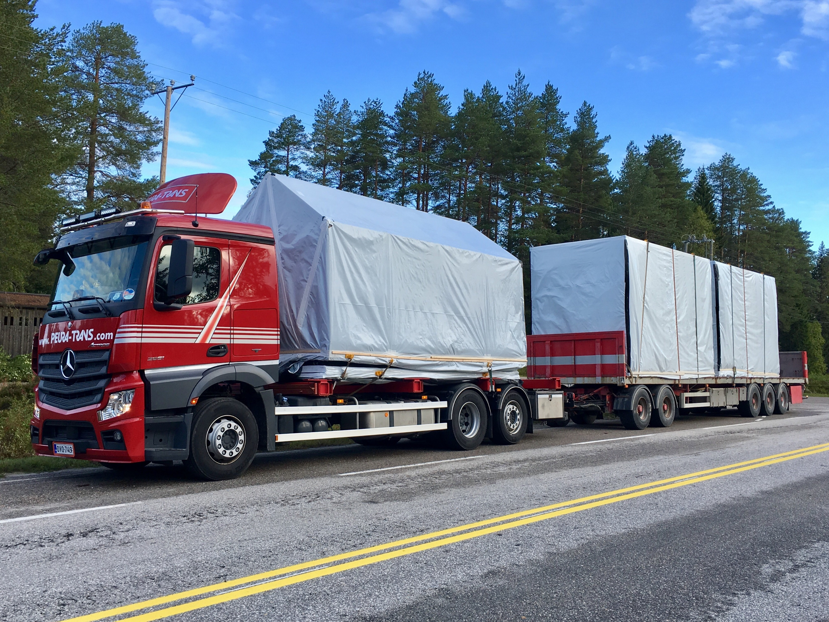
02-3/ LU3: KOKA KONSTRUKCIJU MONTĀŽAS VADĪBA OBJEKTĀ
VADLĪNIJAS TRANSPORTĒŠANAI UN UZGLABĀŠANAI

Slide 2
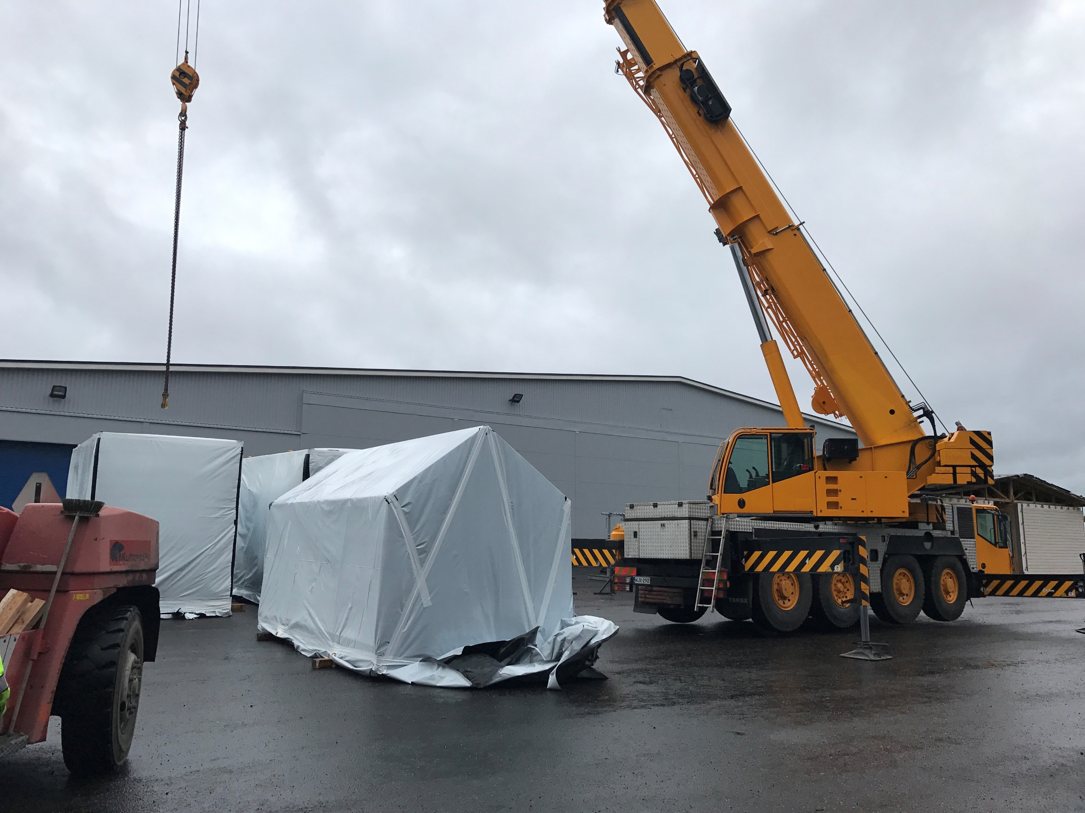
PREZENTĀCIJAS SATURS
Apskatītās tēmas
Aizsardzība un uzglabāšana visos posmos
Ieguvumi
VADLĪNIJAS KONSTRUKCIJU TRANSPORTĒŠANAI UN UZGLABĀŠANAI

Slide 3
Kokmateriālu aizsardzība uzglabāšanas, transportēšanas un pagaidu uzglabāšanas laikā ir svarīga, jo kokmateriāliem ir tendence ieņemt līdzsvara mitrumu atkarībā no apkārtējiem apstākļiem.
Slikti piestiprināts vai caurs lietus aizsargpārklājs var būt par iemeslu, lai it kā aizsargātā kokmateriālu virsma samitrinātos, un vēlāk mitrums nonāktu kokmateriālos dziļāk.
Slīpa pamatne var radīt materiālos savērpumu un pēc šī fakta konstatēšanas radušās deformācijas materiālos var būt neatgriezeniskas.
Jāatceras arī, ka kokmateriāliem virsma ir viegli absorbējoša, tāpēc netīrs vai iekrāsojies ūdens var iekrāsot kokmateriāla virsmu un ne tikai.
Aizsardzība un uzglabāšana visos posmos
3
VADLĪNIJAS KONSTRUKCIJU TRANSPORTĒŠANAI UN UZGLABĀŠANAI

Slide 4
Ieguvumi
PRODUKTIVITĀTE
EFEKTIVITĀTE
Pareizi sastādīts transportēšanas un piegādes grafiks, kas saistīts ar būvniecības kopējo grafiku, palielinās produktivitāti un samazinās gaidīšanas laiku.
Pareizās procedūras sagatavju uzglabāšanai un transportēšanai, rada efektivitāti un nodrošina kvalitātes saglabāšanu visos materiālu plūsmas posmos.
APKĀRTĒJĀ VIDE
IZMAKSAS
Pareizi uzglabātas sagataves un pienācīgi sagatavoti un veikti pārvadājumi samazina materiālu zudumus.
Iepriekš izstrādāti un pienācīgi noteikti aizsardzības pasākumi dažādiem materiāliem samazina kopējās būvniecības izmaksas.
VADLĪNIJAS KONSTRUKCIJU TRANSPORTĒŠANAI UN UZGLABĀŠANAI

